Slide 1
Понятие десятичной дроби. Разряды десятичных дробей

Slide 2
Домашнее задание
№ 198;
№ 199;
№ 201.

Slide 3
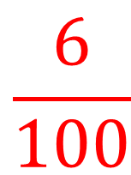
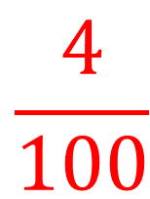
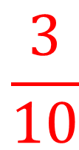
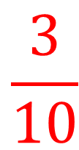
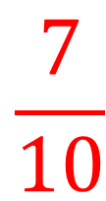
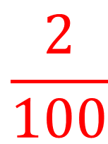
$$\frac{7}{10}$$
$$\frac{3}{10}$$
$$\frac{3}{10}$$
$$\frac{4}{100}$$
$$\frac{6}{100}$$
$$\frac{2}{100}$$

Slide 4
Дано число 719524.
Какая цифра записана в разряде:
а) тысяч; г) единиц;
б) десятков; д) десятков тысяч;
в) сотен тысяч; е) сотен?
9
4
2
1
7
5

Slide 5
Дано число 2532843.
В каких разрядах записана цифра 2; 3; 4; 5; 8?
2 : разряд тысяч, разряд миллионов
3 : разряд единиц, разряд десятков тысяч
4 : разряд десятков
5 : разряд сотен тысяч
8 : разряд сотен

Slide 6
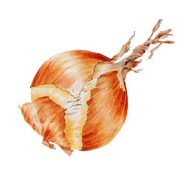
Ребусы
,,
,
Луч

Slide 7
Запишите число, представленное в виде суммы разрядных слагаемых:
а) 5 + 0,6 + 0,04;
б) 10 + 7 + 0,3 + 0,3 + 0,07 + 0,008;
в) 0,2 + 0,04 + 0,005;
г) 6 + 0,1 + 0,002;
д) 0,5 + 0,003 + 0,0004;
е) 0,09 + 0,001 + 0,0006.

